Slide 1

Transportné protokoly vo VoIP aplikáciách
Ing. Peter Palúch, PhD.
Katedra informačných sietí
FRI ŽU

Slide 2
O čom to bude...?
Transportné protokoly pre médiá
UDP-Lite
Datagram Control Congestion Protocol
Real-time Transport Protocol, RTP Control Protocol
Prehľad hlasových kodekov
Transportné protokoly pre signalizáciu
Stream Control Transmission Protocol

Slide 3
Transportná vrstva: Pripomenutie vlastností
Úlohy transportnej vrstvy
Segmentácia a rekombinácia dát
Doručovanie dát medzi aplikáciami
Spoľahlivosť
Spojovanosť
Virtuálne okruhy
Riadenie toku
...ak si to aplikácia žiada

Slide 4
Transportná vrstva – TCP, UDP
TCP
Spojovo orientovaný
Spoľahlivý
Vytvára virtuálny okruh
Riadi tok dát
Flow control
Congestion control
Bajtovo orientovaný
UDP
Nespojovaný
Nespoľahlivý
Bez virtuálnych okruhov
Bez riadenia toku dát
Bez špecifickej orientovanosti (datagramový)

Slide 5
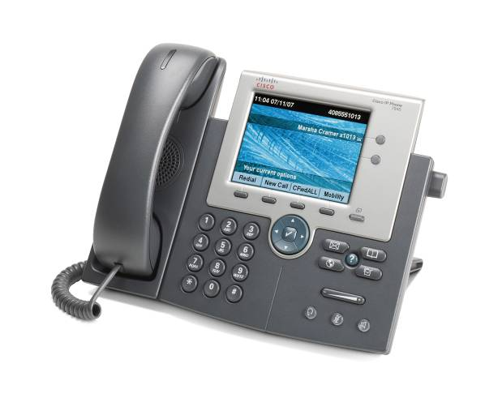
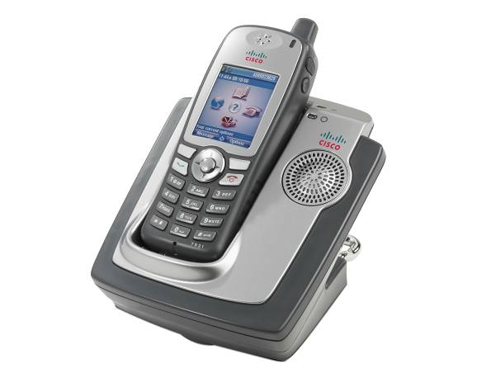
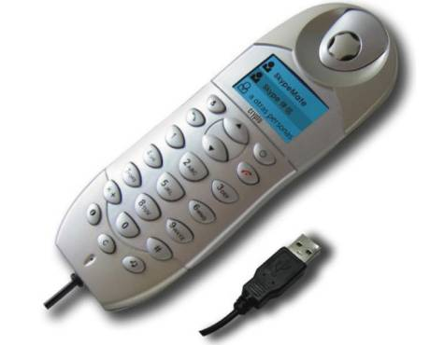
Transportné protokoly pre médiá
Pictures: Taken from resources.cisco.com. (C) Courtesy of Cisco Systems, Inc. Unauthorized use not permitted.

Slide 6
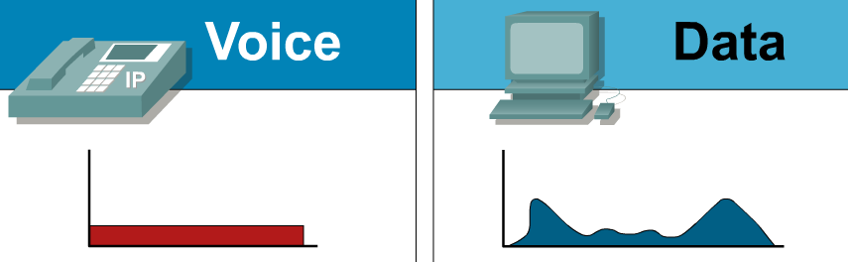
Špecifiká prenosu real-time dát
Real-time dáta
Generované v reálnom čase
Segmenty vyžadujú doručenie a spracovanie do istého momentu, po ňom sú nepoužiteľné
Vysoké nároky na oneskorenie a jitter
Relatívne necitlivé na straty
Real-time dáta je potrebné prenášať vo vhodnom transportnom protokole, ktorý vyhovuje týmto požiadavkám

Slide 7
Špecifiká prenosu real-time dát
Pre real-time aplikácie sa TCP ani UDP priamo nehodia
TCP:
Spoľahlivosť je skôr príťažou než výhodou
Pomerne veľké percento réžie voči objemu používateľských dát
Spôsob činnosti posuvného okna v TCP pri stratách paketov zhoršuje plynulosť odosielania dát
Preusporiadanie paketov do pôvodného poradia je však istou výhodou
Spojovanosť je výhodou
Vieme, kedy sme s druhou stranou stále v spojení, a kedy bolo spojenie uzatvorené
Riadenie toku dát je výhodou

Slide 8
Špecifiká prenosu real-time dát
UDP:
Absentujú akékoľvek mechanizmy okrem elementárneho doručovania dát
Nie je možné odhaliť stratu dát, ich preusporiadanie, duplikáciu či zahltenie v sieti
Minimalistický dizajn UDP významne znižuje objem režijných informácií
Evidentne, pre real-time aplikácie je potrebné hľadať riešenie niekde medzi UDP a TCP

Slide 9
Lightweight UDP – UDP-Lite
UDP segment má v hlavičke kontrolný súčet
Tento súčet chráni celý segment
Ak je na hodnote 0x0000, nemá sa overovať
UDP teda buď zahadzuje nesprávne prenesené segmenty, alebo akceptuje všetky
Niektoré real-time aplikácie by však boli vďačné aj za čiastočne dobrý segment (segment, ktorého len časť je chránená kontrolným súčtom)
Túto schopnosť má protokol UDP-Lite

Slide 10
Lightweight UDP – UDP-Lite
UDP-Lite (RFC 3828) je protokol veľmi podobný klasickému UDP, s jedným rozdielom
Pole „Length“ v hlavičke je nahradené poľom „Checksum Coverage“, ktoré hovorí, koľko bajtov od začiatku hlavičky je chránených kontrolným súčtom
Pôvodné pole „Length“ bolo aj tak redundantné: IP hlavička obsahuje informáciu o celkovej veľkosti paketu vrátane tela, hlavička UDP má vždy konštantnú veľkosť 8B

Slide 11
Lightweight UDP – UDP-Lite
Ak je časť segmentu chránená kontrolným súčtom v poriadku, segment bude spracovaný, inak segment zahodíme
Chyba v nechránenej časti segmentu nemá vplyv na akceptovanie segmentu
Veľkosť chránenej časti si stanovuje aplikácia
Ak je Checksum Coverage rovné 8, verifikuje sa len hlavička UDP-Lite segmentu
Ak je Checksum Coverage rovné 0, verifikuje sa celý segment

Slide 12
Lightweight UDP – UDP-Lite
Pri použití UDP-Lite treba mať na pamäti, že mnohé L2 technológie verifikujú celý rámec
Ak je rámec poškodený, zahodí sa ako celok, teda pri týchto technológiách sa čiastočne poškodený UDP-Lite segment nemá ako doručiť príjemcovi
UDP-Lite má teda najväčšie opodstatnenie pri použití nad L2 technológiami, ktoré buď nerobia kontrolné súčty alebo takisto podporujú čiastočnú ochranu rámca
UDP-Lite je dostupný v OS GNU/Linux 2.6.20 a novších, ako aj pod OS Windows ako knižnica

Slide 13
Datagram Control Congestion Protocol
Ďalší transportný protokol vychádza z niektorých dobrých vlastností UDP a TCP a pridáva vlastné
Riešenie zahltenia (congestion control)
Spojovanosť (connection-oriented)
Nespoľahlivosť (nerieši otázku usporiadania či garantovaného doručenia paketov)
Informovanie o oneskorení a stratách paketov
Protokol vytvorený podľa týchto požiadaviek sa nazýva Datagram Control Congestion Protocol

Slide 14
Datagram Control Congestion Protocol
DCCP (RFC 4340) je spojovo orientovaný nespoľahlivý protokol s riešením zahltenia
Pred komunikáciou je potrebné vytvoriť spojenie (Request, Response, Ack) a po jej konci je ho potrebné opäť uzatvoriť (CloseReq, Close, Reset)
Pri otváraní spojenia sa špecifikuje tzv. obslužný kód (Service Code)
Podslužba resp. podverzia v rámci jednej služby
Umožňuje šetriť DCCP porty
Dáta sa prenášajú v segmentoch typu Data resp. DataAck
Segmenty sú číslované
Číslovanie slúži na detekciu stratených a preusporiadaných segmentov, ako aj na ich potvrdzovanie

Slide 15
Datagram Control Congestion Protocol
DCCP rieši zahltenie (congestion), nie riadenie toku (flow control)
Okno (congestion window) si udržiava odosielateľ a pri indikácii chyby z druhej strany ho zmenšuje
Aplikácia si môže vybrať z viacerých mechanizmov riešenia zahltenia
CCID 2: TCP-like Congestion Control (RFC 4341)
CCID 3: TCP-Friendly Rate Control (RFC 4342, 5348)

Slide 16
Datagram Control Congestion Protocol
Dĺžka DCCP hlavičky
12 bajtov (24-bitové sekvenčné čísla)
16 bajtov (48-bitové sekvenčné čísla)
Dĺžka potvrdzovacej podhlavičky
4 alebo 8 bajtov
Minimálna celková veľkosť hlavičiek v dátových paketoch
Data: 12 alebo 16 bajtov
DataAck: 16 alebo 24 bajtov
Overhead DCCP oproti UDP (8 bajtov) je teda pomerne výrazný
V súčasnosti je tento protokol implementovaný v OS Linux od verzie 2.6.14 a pre niektoré iné OS ako userspace knižnica
Použitie je zatiaľ zriedkavé

Slide 17
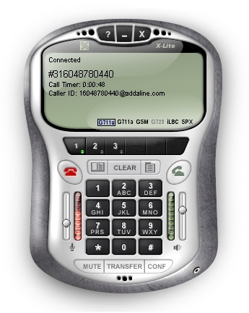
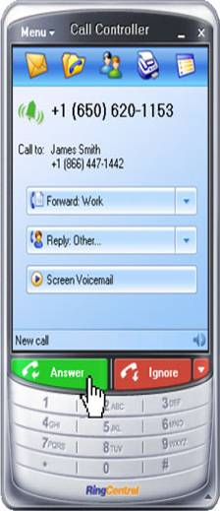
Real-time Transport Protocol
Namiesto vytvárania úplne nových transportných protokolov existuje iný prístup
Vytvoriť pomocný protokol prakticky na úrovni aplikačnej vrstvy, ktorý by k existujúcemu transportnému protokolu pridal chýbajúce vlastnosti pomocou vlastných hlavičiek samozrejme spolu s primeranou logikou obsluhy
Protokol bude implementovaný v „userspace“, t.j. v knižnici alebo v samotnom programe – nebude v pozícii ovládača
Tento protokol sa bude vkladať ako payload do segmentov už existujúcich transportných protokolov
Tento prístup nie je ojedinelý
MPEG toky majú vlastný kontajner
SMB/CIFS protokoly používajú vlastné relačné hlavičky
Pre real-time dáta takto vznikol protokol RTP

Slide 18
Real-Time Transport Protocol
Real-time Transport Protocol
Otvorený protokol dokumentovaný v RFC 3550
Navrhnutý špecificky pre prenos real-time dát
Vhodný pre multicasting aj unicasting
Poskytuje prostriedky pre
Identifikáciu typu obsahu
Očíslovanie paketov, časovú synchronizáciu
Neposkytuje riadenie toku, spojovanosť, spoľahlivosť
Nie je samostatným transportným protokolom, ale vkladá sa do UDP segmentov

Slide 19
RTP – formát segmentu
0-1 | 2 | 3 | 4-7 | 8 | 9-15 | 16-31
Ver | P | X | CC | M | Payload Type | Seq Number
Timestamp
SSRC Identifier
CSRC Identifiers (if any)
Additional header (if any)
Payload

Slide 20
Popis polí RTP hlavičky
Verzia:
V súčasnosti verzia 2
Padding
Indikuje, či je na konci RTP segmentu istý počet výplňových bajtov
Počet sa nachádza v poslednom bajte
Výplň môže byť max. 255 bajtov dlhá
Potrebný najmä pre blokové kryptografické systémy, pre ktoré je vhodné mať spracovávaný blok dát zarovnaný na istý počet bajtov

Slide 21
Popis polí RTP hlavičky
X bit a rozširujúca hlavička
Možnosť rozšíriť hlavičku o dodatočné informácie podľa potreby aplikácie
RFC 3550 samo nedefinuje žiadne rozširujúce hlavičky a naviac zdôrazňuje, že využívanie takýchto extenzií má byť limitované
Prvé dva bajty: typ rozširujúcej hlavičky
Druhé dva bajty: dĺžka zostávajúcej časti hlavičky
Pomocou rozširujúcej hlavičky je možné implementovať prídavné funkcie bez zmeny samotného RTP protokolu
Aplikácie, ktoré tejto hlavičke nerozumejú, ju jednoducho preskočia a pokračujú telom paketu

Slide 22
Popis polí RTP hlavičky
CSRC Count
Počet polí CSRC v hlavičke
Marker bit
Označuje význačný segment, napr. prvý segment VoIP hovoru, segment s úplnou MPEG obrazovou informáciou, synchronizačný segment...
Využitie je na aplikácii, RTP nešpecifikuje bližšie využitie M bitu

Slide 23
Popis polí RTP hlavičky
Payload Type
Identifikuje formát prenášaných dát
Zoznam vyhradených typov je popísaný v RFC 3551 a ďalších RFC s názvom „RTP Profile for...“
Rozsah typov od 96 do 127 je vyhradený pre dynamické pridelenie typu
Pri dynamickom pridelení typu sa skutočný typ odvodí zo sprievodnej signalizácie pri otvorení relácie, t.j. SIP/SDP, SAP/SDP, H.323/H.245 apod.
Sekvenčné číslo
Umožňuje detegovať stratené, duplikované alebo preusporiadané segmenty
Je na aplikácii, ako tieto informácie využije

Slide 24
Popis polí RTP hlavičky
Timestamp
Časová pečiatka zodpovedajúca momentu získania (samplingu) prvého bajtu payloadu
Rýchlosť, ktorou rastie čas, je odvodená od vzorkovacej frekvencie
Pre rôzne kodeky a typy formátov je rôzna
Frekvenciu tikania hodín stanovuje konkrétny formát kodeku, prípadne vhodný RTP profil
Hodiny, od ktorých je časová pečiatka odvodená, musia narastať monotónne a lineárne

Slide 25
Popis polí RTP hlavičky
Sending Source
Protokolovo nezávislá identifikácia odosielateľa
Pri jej alokácii sa odporúča využiť unikátnu hodnotu (IP adresa nemusí byť unikátna!) a/alebo ju založiť na pseudonáhodnej hodnote
Je jedinečná v rámci jednej relácie
Contributing Source
Autor príspevkového toku
Využíva sa napríklad pri konferenčných hovoroch na identifikáciu jednotlivých účastníkov, z ktorých zmiešavač vytvoril jeden kombinovaný hlasový tok

Slide 26


RTP – Využitie mixerov a CSRC
4
1
2
SSRC: 4
CSRC: 2, 3
SSRC: 4
CSRC: 1, 3
SSRC: 4
CSRC: 1, 2
3

Slide 27
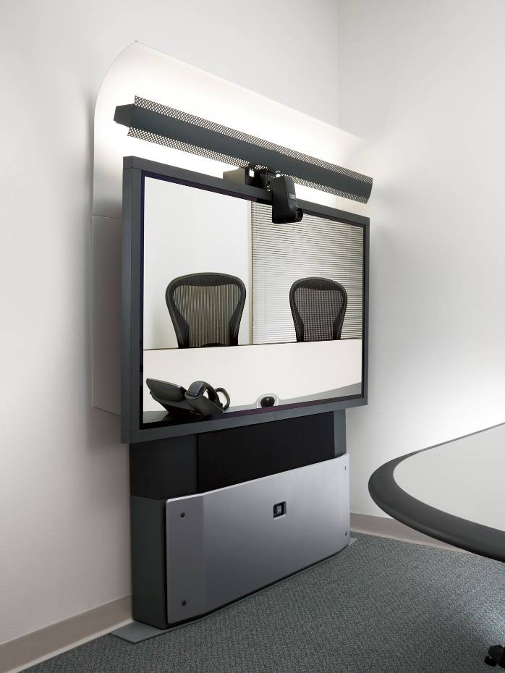
RTP ako media protokol
RTP je dnes prevládajúcim štandardom pre real-time prenosy
IP telefónia
Videokonferencie
Streaming dát (Sanet TV ☺)
Je nezávislý od signalizácie (SIP, H.323, SCCP, H.248…)
Vzhľadom na svoju povahu je RTP istým spôsobom framework
Picture: Taken from resources.cisco.com. (C) Courtesy of Cisco Systems, Inc. Unauthorized use not permitted.

Slide 28
RTCP – RTP Control Protocol
RTP Control Protocol – RTCP
Podporný protokol definovaný v rámci RTP (RFC 3550)
Poskytuje kontrolné a štatistické informácie o vybranom toku dát
Spätná väzba o kvalite doručovania real-time dát
Pomocou tzv. kanonického mena (CNAME) umožňuje ľahšie zotavenie sa z prípadu kolízie SSRC
Umožňuje sledovanie počtu účastníkov relácie
Poskytuje veľmi elementárne pomocné informácie pre riadenie prebiehajúcej relácie (napríklad mená účastníkov)
RTCP je takisto správa zapúzdrená v UDP segmente
RTP stream sa má posielať z párneho portu
Príslušné RTCP správy sa posielajú z portu s najbližším vyšším nepárnym číslom (napr. RTP=20000 a RTCP=20001)

Slide 29
RTCP – RTP Control Protocol
Existujú mnohé druhy RTCP správ definované vo viacerých RFC
RFC 3550: Sender Report, Receiver Report
RFC 3611: eXtended Report (XR)
RFC 5093: eXtended Network Quality XR
... a mnohé ďalšie
Niektoré implementácie sa žiaľ neunúvajú generovať RTCP správy
Týka sa to hardvérových aj softvérových IPT riešení

Slide 30
Hlasové kodeky
Kodek (kóder – dekóder)
Komponent IP telefónu (softvérový alebo hardvérový), ktorý je zodpovedný za prevod hlasu medzi analógovou a digitálnou formou
Od kodeku závisí kvalita preneseného hlasu, tolerancia na straty, vnesené oneskorenie a nároky na prenosové pásmo
Kvalita kodekov sa uvádza v tzv. MOS mierke (Mean Opinion Score)
Existuje množstvo kodekov, pričom stále vznikajú novšie

Slide 31
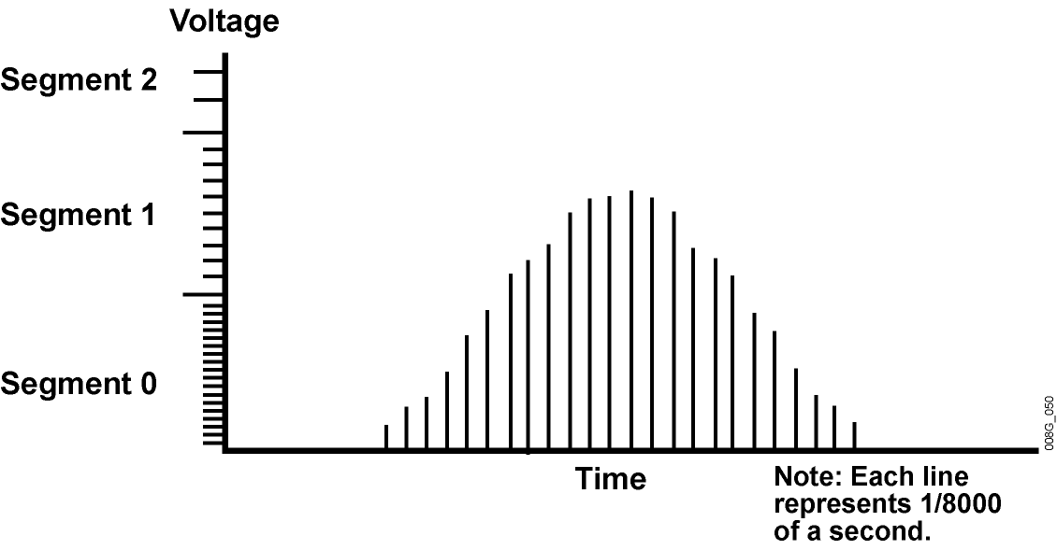
Proces digitalizácie hlasu
Najbežnejšia digitalizácia hlasu prebieha v troch klasických krokoch
Vzorkovanie
Kvantovanie
Kódovanie
Kvantovanie sa bežne robí v logaritmicke mierke
Dve mierky: A-zákon (A-law), μ-zákon (μ-law)

Slide 32
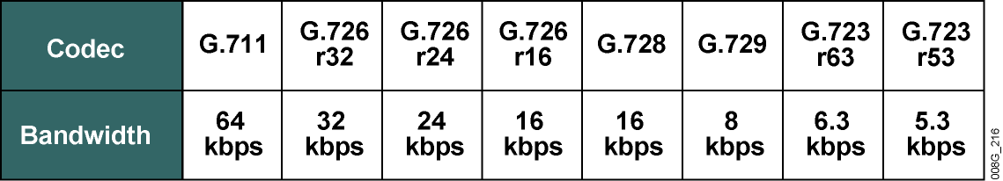
Hlasové kodeky
Kodeky v odporúčaniach ITU-T:
G.711 – základné PCM (PCMA, PCMU)
G.726 – ADPCM (adaptívne diferenciálne PCM)
G.728 – prediktívny
G.729 – prediktívny (obľúbený, patentovo chránený)
G.723 – v súčasnosti málo používaný, nahradil ho G.726
G.723.1 – prediktívny (nesúvisí s G.723, patentovo chránený)

Slide 33
Hlasové kodeky
Vznikajú i ďalšie kodeky mimo ITU-T
AMR (Adaptive Multi-Rate)
iLBC (internet Low Bitrate Codec)
CELT (Constrained Energy Lapped Transform)
FLAC (Free Lossless Audio Codec)
SILK
... a mnohé ďalšie

Slide 34
Doplnkové vlastnosti kodekov
Niektoré kodeky dizajnovo obsahujú dodatočné funkcie
Voice Activity Detection (VAD)
Schopnosť rozpoznať, že účastník nerozpráva, a namiesto „otrockého“ prenosu „ticha“ prenášať len informáciu, že účastník „mlčí“
VAD musí reagovať rýchlo, inak hrozí tzv. clipping (odstrihávanie začiatkov slov)
Comfort Noise Generation (CNG)
Generovanie šumu v periódach „ticha“, aby účastník nemal pocit, že linka je „hluchá“
Packet Loss Concealment (PLC)
Súbor rôznych techník, ktoré sa snažia zakryť stratu paketu

Slide 35
Tabuľka MOS Score
Hodnota MOS | Kvalita
5 | Excellent (Vynikajúca)
4 | Good (Dobrá)
3 | Fair (Uspokojivá)
2 | Poor (Neuspokojivá)
1 | Bad (Zlá)

Slide 36
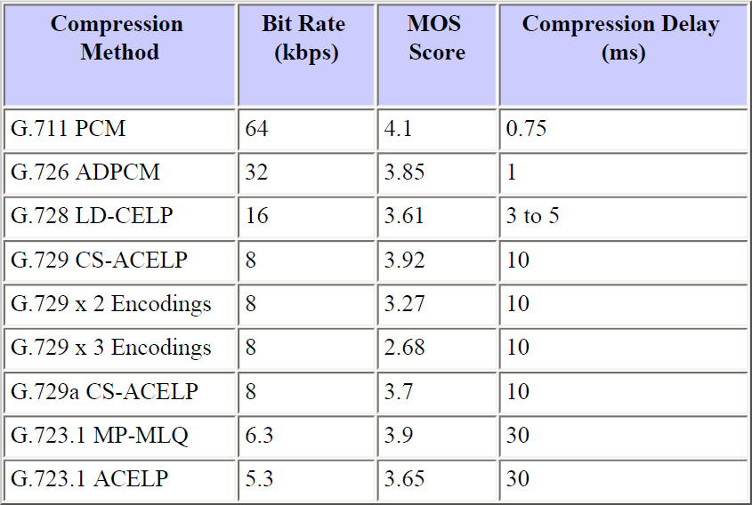
Bitové rýchlosti a MOS pre najbežnejšie kodeky

Slide 37
Celková spotreba pásma daným kodekom
Celková spotreba = počet x veľkosť
Počet = 1 s / (dĺžka úseku reči v pakete)
Veľkosť = Hlas + RTP + UDP + IP ( + L2)
Hlas = Bitrate * (dĺžka úseku reči v jednom pakete)
Z týchto predpokladov plynie
Celková spotreba = Bitrate
+ (RTP+UDP+IP) / (dĺžka úseku reči v pakete)
G.711: 64 kbps + 40*8/1000/0,02 = 80 kbps

Slide 38
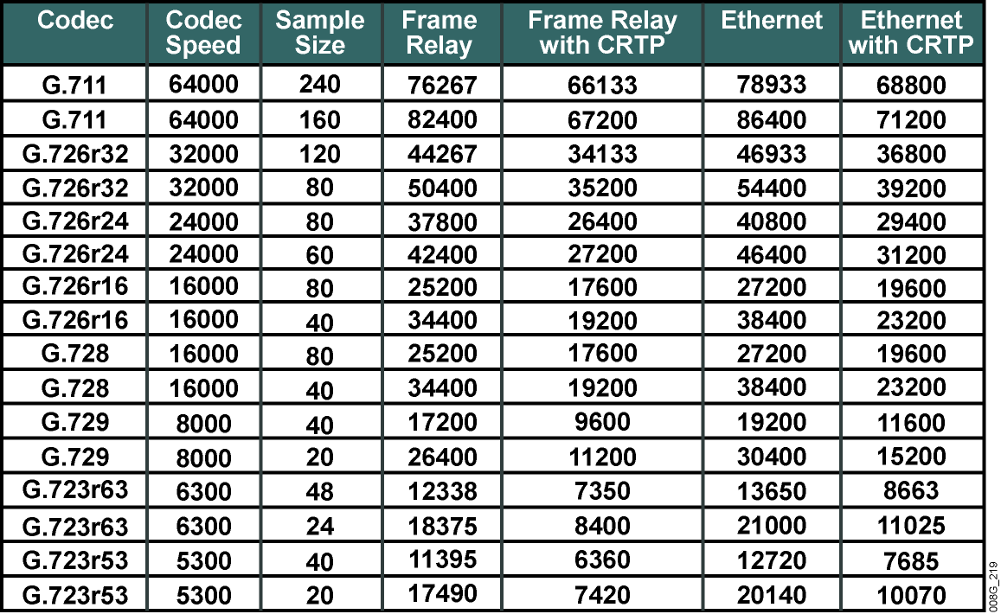
Celková náročnosť kodekov na prenosové pásmo

Slide 39
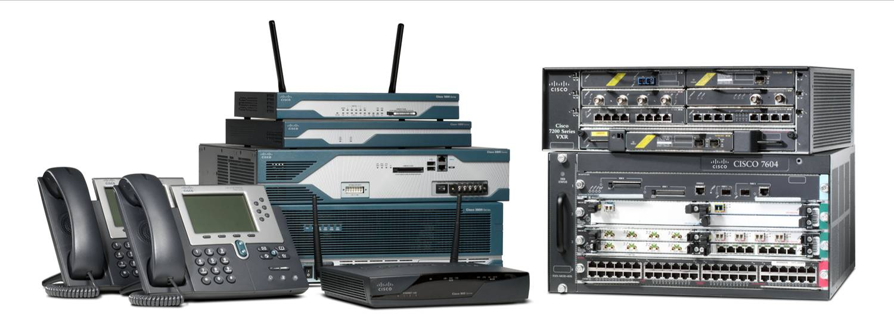
Stream Control Transmission Protocol
Pictures: Taken from resources.cisco.com. (C) Courtesy of Cisco Systems, Inc. Unauthorized use not permitted.

Slide 40
Signalizácia
Telekomunikačné siete majú dva aspekty
Riadiaca, tzv. signalizačná časť
Výkonná, prenosová časť
V sieťach je otázka signalizácie veľmi významná
Signalizácia zabezpečuje vytvorenie spojenia medzi komunikujúcimi účastníkmi, jeho riadenie, kontrolu, modifikáciu či uzatvorenie
Telekomunikačné siete majú mnohokrát samostatné vyhradené kapacity na prenos signalizačných správ
Bez úplnej, presnej a bezchybnej signalizácie nemôže telekomunikačná sieť správne pracovať

Slide 41
Signalizácia
V paketových sieťach je prenos signalizácie tradične spojený priamo s prenosom dát
Najčastejšie v hlavičkách rámcov, paketov, segmentov
S konvergenciou sietí však súvisí aj prenos oddelenej signalizácie cez paketové siete
Komunikácia riadiacich zariadení cez paketovú sieť
Bežné transportné protokoly sú pre prenos signalizácie použiteľné, ale majú isté zádrhele
Pre prenos signalizácie bolo preto potrebné navrhnúť samostatný transportný protokol

Slide 42
Transportná vrstva – SCTP
Stream Control Transmission Protocol
Otvorený protokol popísaný v dokumente RFC 4960
Spojovaný
Správovo orientovaný
Spoľahlivý a potvrdzovaný prenos
Riadenie toku dát
Multistreaming
Multihoming

Slide 43
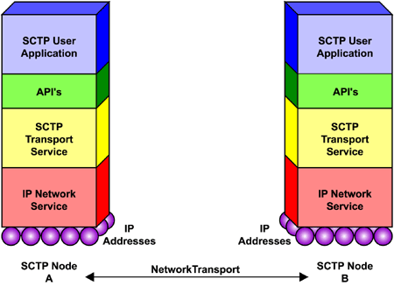
SCTP – pozícia
Picture: © International Engineering Consortium. URI: http://www.iec.org/online/tutorials/sctp/images/figure01.gif

Slide 44
SCTP – formát segmentov
0-7 | 8-15 | 16-23 | 24-31
Source port |  | Destination port
Verification tag
Checksum
C1 Type | C1 Flags | C1 Length
C1 Data
…
Cn Type | Cn Flags | Cn Length
Cn Data

Slide 45
SCTP – pojmy
Asociácia
SCTP výraz pre vytvorené spojenie
Stream
Samostatná postupnosť správ vo vnútri asociácie identifikovaná spoločným číslom
Bude doručená spoľahlivo a v správnom poradí, avšak bez ohľadu na ostatné streamy

Slide 46
SCTP – pojmy
Chunk
Komponent SCTP segmentu, ktorý predstavuje nedeliteľnú informačnú jednotku
Prenáša metadáta protokolu SCTP aj používateľské dáta
Keďže chunky nie sú deliteľné, prenášajú sa ako celok – ako ucelené správy
Typy chunkov sú rôzne – pre prenos dát aj pre potreby SCTP samotného

Slide 47
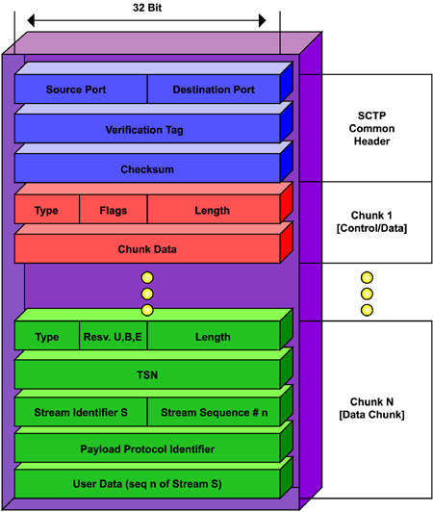
SCTP – obsah segmentu
Picture: © International Engineering Consortium. URI: http://www.iec.org/online/tutorials/sctp/images/figure02.gif

Slide 48
SCTP – multistreaming
Multistreaming
Schopnosť SCTP prenášať v jednej asociácii niekoľko nezávislých streamov
Strata alebo zdržanie v doručovaní správ jedného streamu neovplyvňuje ostatné
Riešenie tzv. Head-Of-Line Blocking
Dôležité pri signalizácii, zvlášť pri CCS
SCTP
S1
X
TCP
S2
→
X
S3
→

Slide 49


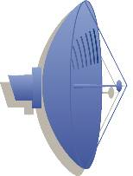
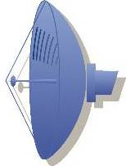
SCTP – multihoming
Multihoming
Dostupnosť SCTP terminálu pod viacerými IP adresami
Podpora súčasne IPv4 a IPv6
Zabezpečenie redundancie a failover-u
Môže niečo podobné fungovať pod TCP/UDP?
Nie je určené pre load balancing

Slide 50
SCTP – nasadenie
SCTP bolo pôvodne navrhnuté pre prenos signalizácie SS7 nad IP sieťou
Použitie v súčasnosti:
Prenos signalizácie MTP2, MTP3, SIP
Reliable Server Pooling
DIAMETER

Slide 51
SCTP – podpora v OS
Linux:
Kernel v2.4, v2.6 a novšie
BSD:
FreeBSD od verzie 7
Niektoré iné vyžadujú externý patch z projektu KAME
Cisco:
12.2(8)T a vyššie
Windows:
Len userspace implementácia (sctplib)
... a samozrejme proprietárne OS telekomunikačných spoločností

Slide 52

Aj vy ste takí unavení...?

Slide 53
That’s all folks!
Ing. Peter Palúch, PhD.
Peter.Paluch@fri.uniza.sk
KIS FRI ŽU

